Slide 1
MEĐIMURSKA ŽUPANIJA
OSNOVNA ŠKOLA SVETI MARTIN NA MURI
OSNOVNA ŠKOLA ŠTRIGOVA
26. DRŽAVNO NATJECANJE IZ KEMIJE
25. − 28. 04. 2017.

Slide 2
DRŽAVNO NATJECANJE IZ KEMIJE održava se u organizaciji:
(1) Ministarstva znanosti, obrazovanja i sporta Republike Hrvatske (MZOS)
(2) Agencije za odgoj i obrazovanje (AZOO)
(3) Hrvatskog kemijskog društva (HKD) i Kemijskog odsjeka PMF-a Zagreb
Međunarodna olimpijada
Prirodoslovna olimpijada Europske Unije
Međunarodna prirodoslovna olimpijada mladih
ŠKOLSKA RAZINA
~10 000 učenika
(pisana zadaća)
ŽUPANIJSKA RAZINA
~ 1700 učenika
(pisana zadaća)
DRŽAVNA RAZINA
42 učenika OŠ
78 učenika SŠ
∼ 80 mentora
(pisana zadaća/
zadani pokus/
samostalni rad)
27 ČLANOVA DRŽAVNOG POVJERENSTVA

Slide 3
UČENICI SU SE NATJECALI U SEDAM KATEGORIJA:
        sedmi razred osnovne škole
(2) osmi razred osnovne škole
(3) prvi razred srednje škole
(4) drugi razred srednje škole
(5) treći razred srednje škole
(6) četvrti razred srednje škole
(7) samostalni radovi (SŠ)
Bilten Natjecanja 2017. (http://www.hkd.hr).
http://www.azoo.hr (Natjecanja i smotre, Katalog natjecanja i smotri, Kemija)
http://eskola.chem.pmf.hr (sva ranija Natjecanja)

Slide 4
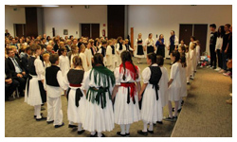

Slide 5
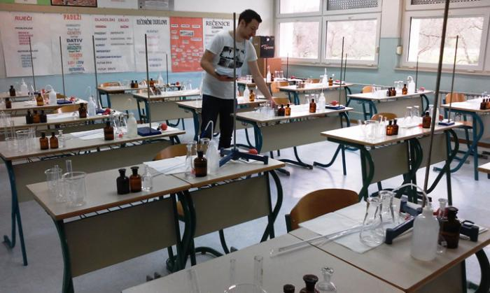

Slide 6
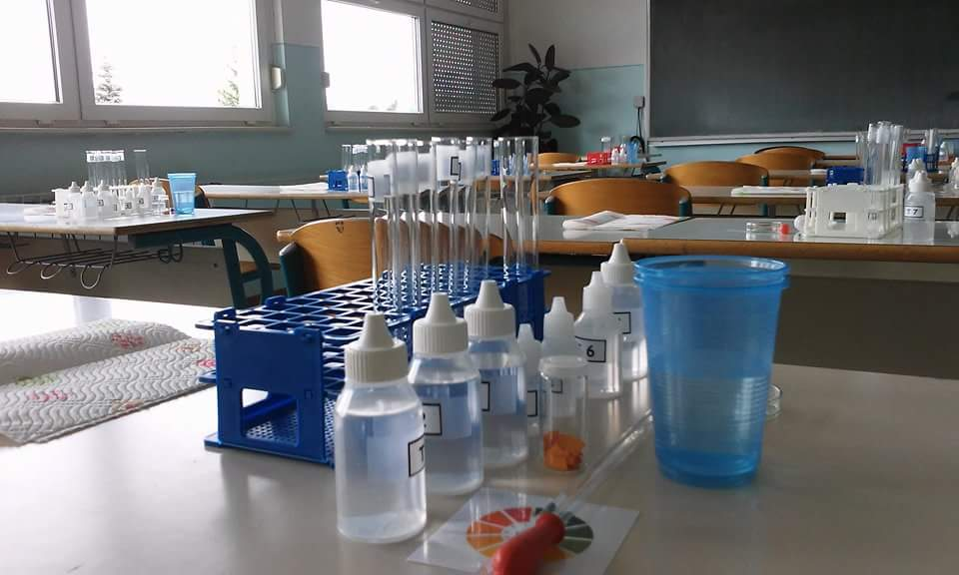

Slide 7
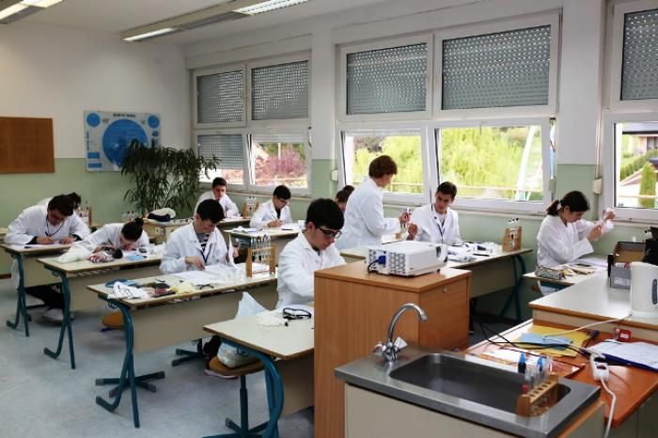

Slide 8
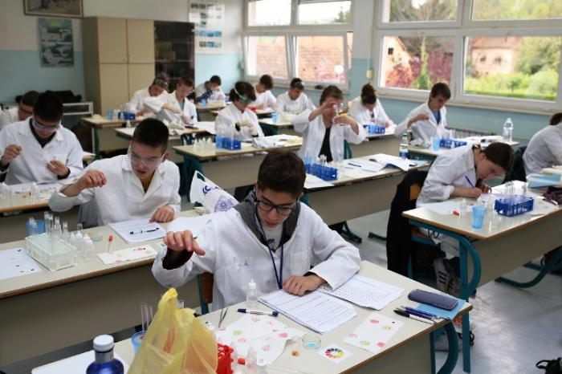

Slide 9
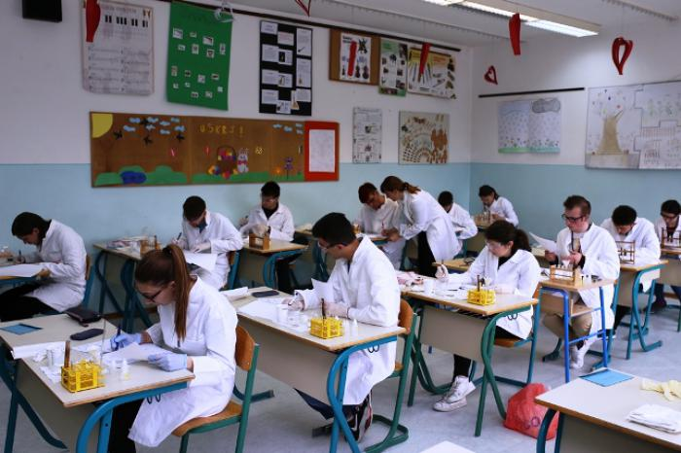

Slide 10
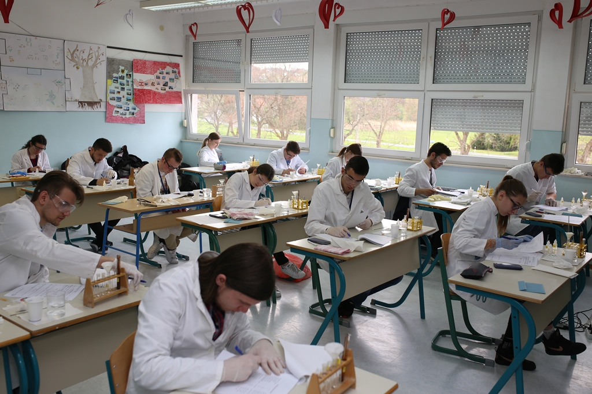

Slide 11
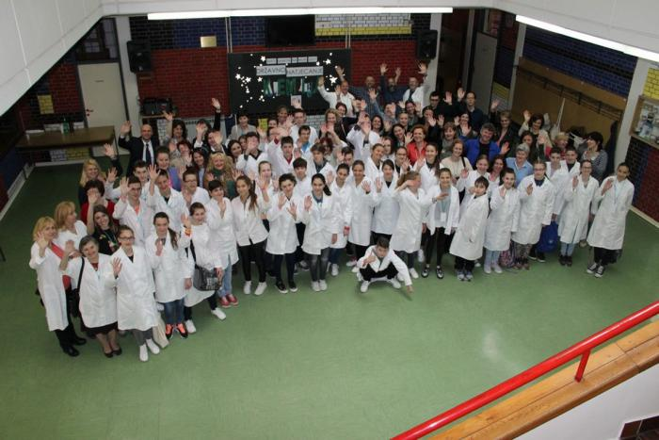

Slide 12
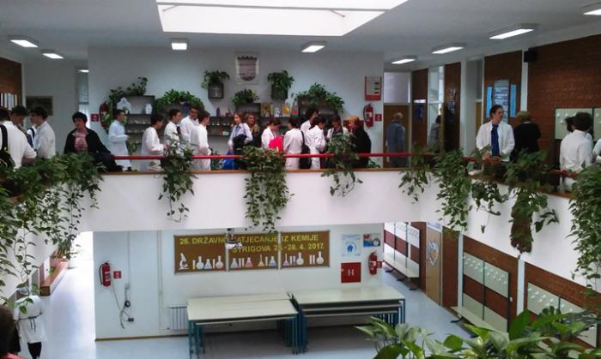

Slide 13
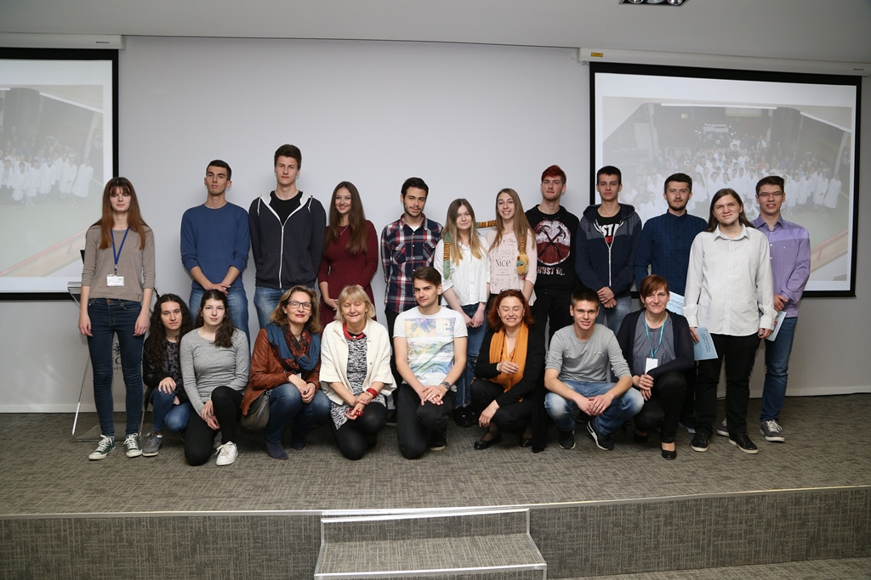

Slide 14
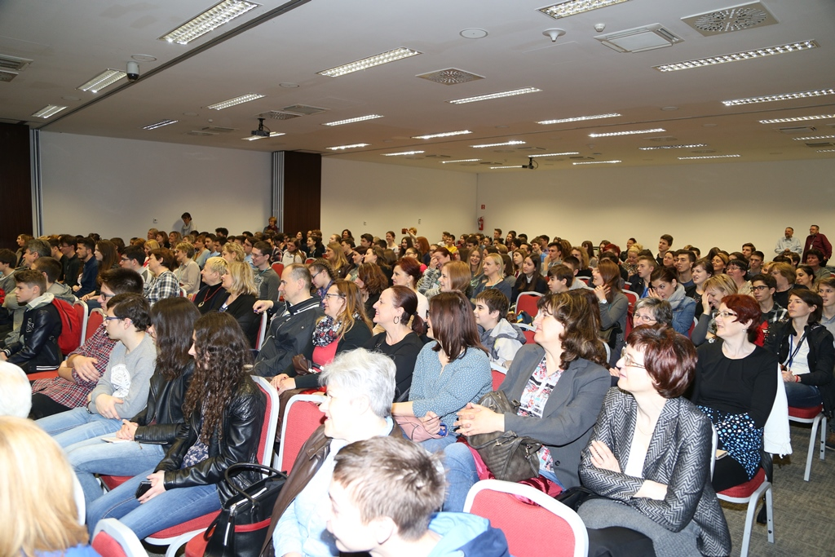

Slide 15
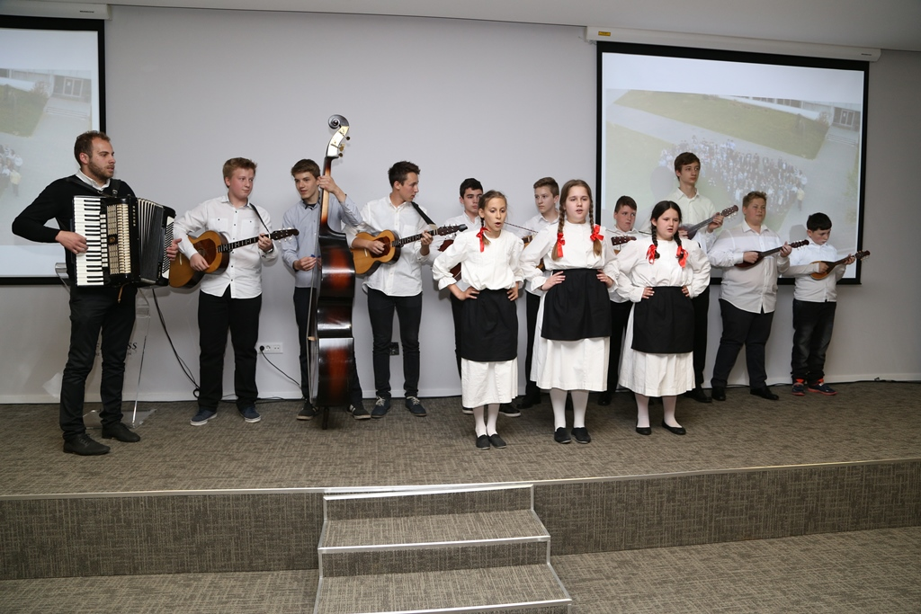

Slide 16
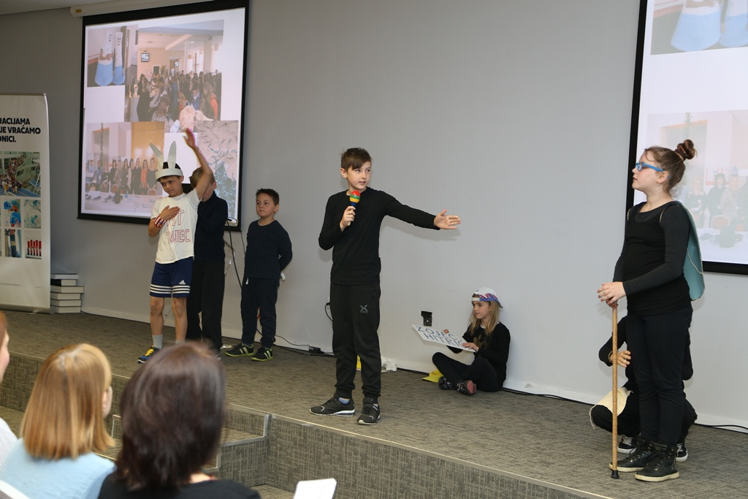

Slide 17
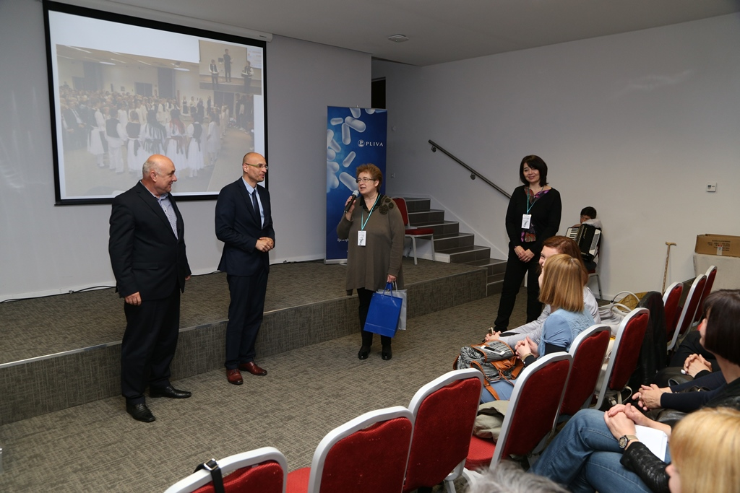

Slide 18
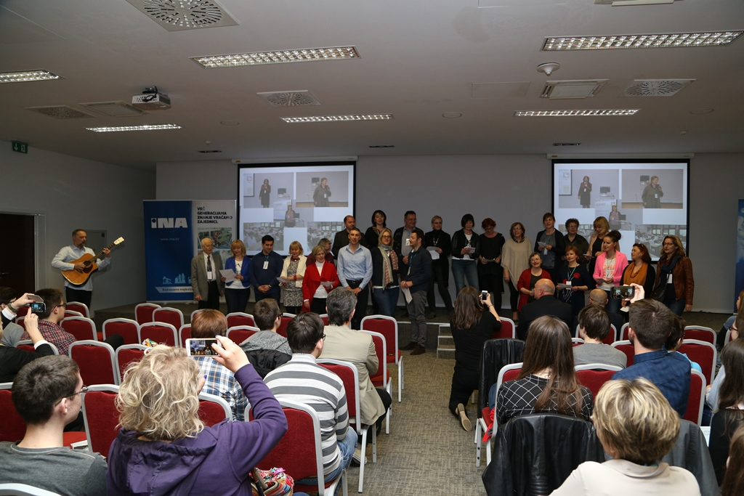

Slide 19
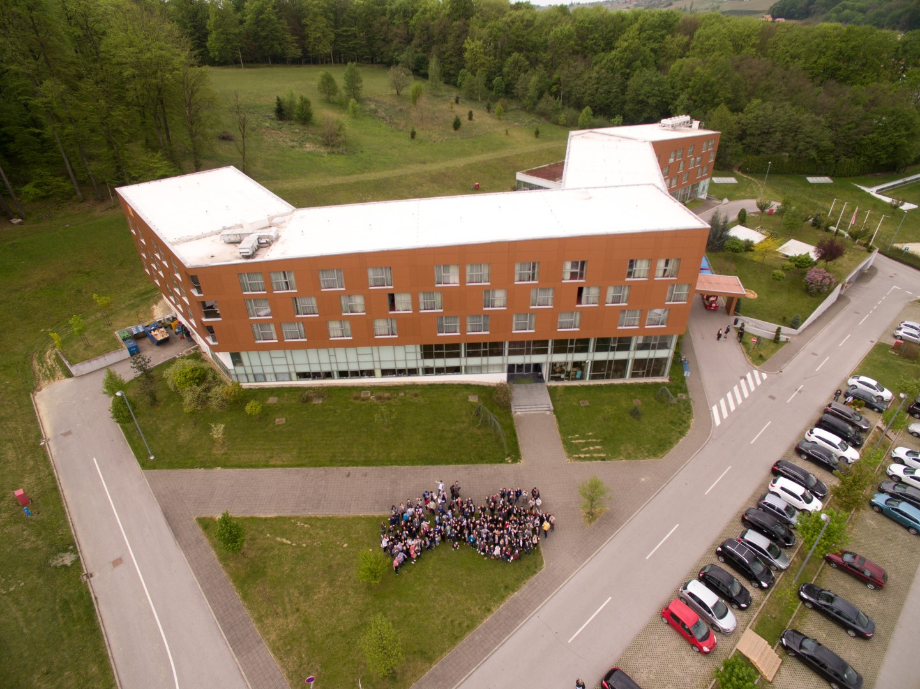

Slide 20
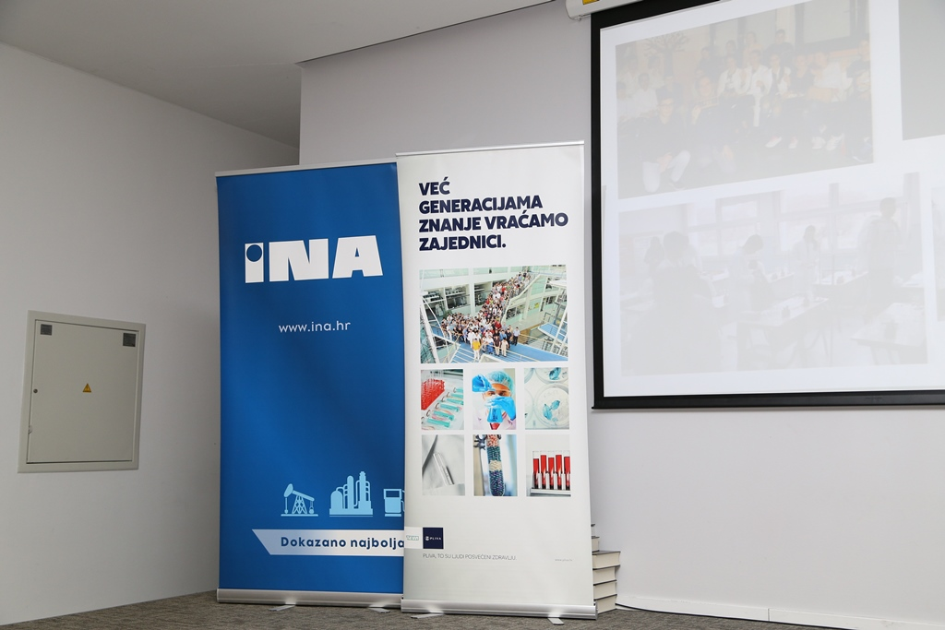

Slide 21





Glavni sponzori:
Ostali sponzori:
Pripreme za 27. državno Natjecanje iz kemije su u tijeku.
Hvala našim sponzorima jer je ovo Natjecanje drugačije od drugih zahvaljujući njima!

